Slide 1
1,5 km
MÅL
START

Slide 2
2,0 km
MÅL
START

Slide 3
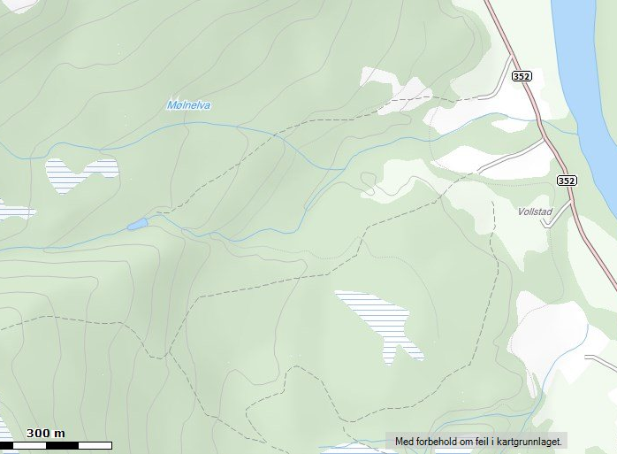
3,0 km
SKYTING
MÅL
START

Slide 4
5,0 km
MÅL
START

